Slide 1
Léčba hypertenze
Iva Tomášková

Slide 2
Krevní tlak
Klidový 130/70 mmHg při zátěži až 220/….o 10-20 mmHg vyšší než klidová diastola
Měří se tonometrem – lihovým či automatickým.
Měření v klidu 3x za sebou, u měření se nehýbat, nemluvit.

Slide 3
puls
Klidová TF 60-70/min
Průměrná klidová tepová frekvence
Zvýšení při zátěži až 220/min
Po zátěži zase klesá
Bradykardie – pod 60/min
Tachykardie nad 100/min
Měření na zápěstí či tepnách na krku

Slide 4
Ovlivnění krevního tlaku
Snížení
léky, dehydratace, těsně po fyzické zátěži
Zvýšení
Léky, stres, nevyspání, fyzická zátěž

Slide 5
Ovlivnění pulsu
Zvýšení- stres, léky, některé nápoje, přehřát, snížení hemoglobinu, poruchy štítné žlázy, srdeční onemocnění
Snížení – léky, některá onemocnění štitné žlázy, srdce

Slide 6
Hypertenze – nefarmakologická terapie
Léčba –režimová opatření
Snížení tělesné hmotnosti
Zákaz kouření
Omezení alkoholu (ženy –max. 15-20ml ethanolu/den,
muži –max. 30ml ethanolu/den)
Omezení kofeinu
Omezení solení (max. 5g/den)
Omezení nasycených tuků
Zvýšení fyzické aktivity (aerobní cvičení)
Úprava farmakoterapie jiných onemocnění (některé léky mohou zvyšovat TK)

Slide 7
Farmakoterapie
β-blokátory
Diuretika
Blokátory kalciových kanálů
Inhibitory angiotenzin konvertujícího enzymu (ACEI)
Blokátory angiotenzinových receptorů 1 (AT1 blokátory) - sartany

Slide 8
Nefarmakologická
farmakologická

Slide 9
Nefarmakologická
farmakologická

Slide 10
Farmakologická léčba hypertenze
ACE – I
Beta- blokátory
Diuretika
Sartany
Blokátory Ca kanálu
Monoterapie či kombinační terapie

Slide 11
ACE-I
umí snižovat krevní tlak a řadí se proto k základním lékům proti vysokému tlaku.
Mají velmi pozitivní vliv na srdeční svalovinu a chrání ji před abnormální přestavbou (proto se mohou využít u léčby chronického srdečního selhávání).
Podobný ochranný vliv mají i na tkáň ledvin, a proto jsou s úspěchem používány jako prevence onemocnění ledvin u diabetiků 1. typu a diabetiků 2. typu.
pouze snižují odpor tepen

Slide 12
Princip působení ACE je založen na redukci aktivity renin-angiotenzin-aldosteron systému.
ACE-Inhibitory umí zablokovat tzv. ACE (Angiotensin Converting Enzyme) a tím v našem organismu brání vzniku účinné sloučeniny známé jako angiotenzin II, která umí zvyšovat krevní tlak. Základní efekt těchto léků je pak důsledkem poklesu angiotenzinu II.
mohou způsobit zvýšení koncentrace draslíku v plazmě. Může tak vzniknout potenciálně nebezpečná hyperkalémie. Proto neškodí člověku s nově nasazenými ACE-Inhibitory po čase zkontrolovat hladinu draslíku v krvi. Spíše než hladina draslíku však může pacienty trápit nepříjemný suchý kašel.

Slide 13
Příklady ACE-I
Kaptopril (trade name Capoten), první IACE
Zofenopril
Látky s dikarboxylátovou částí
To je vůbec největší skupina léčiv kam patří:
Enalapril (Vasotec/Renitec)
Ramipril (Altace/Prilace/Ramace/Ramiwin/Triatec/Tritace)
Quinapril (Accupril)
Perindopril (Coversyl/Aceon)
Lisinopril (Listril/Lopril/Novatec/Prinivil/Zestril)
Benazepril (Lotensin)
Imidapril (Tanatril)
Zofenopril (Zofecard)
Trandolapril (Mavik/Odrik/Gopten)
Látky s fosfonátovou částí
Zde je jediný zástupce:
Fosinopril (Fositen/Monopril)

Slide 14
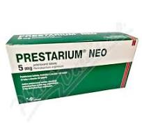

Slide 15
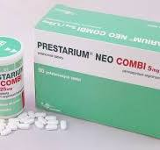

Slide 16
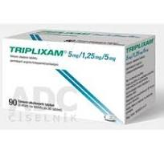
Kombinace ACE-I+diuretikum + blokátor vápníkových kanálů

Slide 17
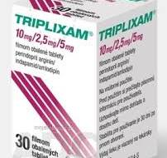

Slide 18
Beta blokátory
Snižují TK a TF
dokáží blokovat beta-receptory v srdci.
Na beta-receptory se za normálních okolností vážou stresové hormony jako je např. adrenalin a noradrenalin. Beta-blokátory ovšem tyto receptory zablokují.
zpomalují srdeční akci, snižují namáhání srdeční svaloviny a spotřebu kyslíku srdečním svalem.
u pacientů s onemocněním srdce významně snižují riziko vzniku nebezpečných poruch rytmu.

Slide 19
Příklady beta blokátorů
Acebutolol - např. léky Acecor a Sectral
Betaxolol - např. léky Lokren, Betaxa, Betaxolol a další
Bisoprolol - např. léky Concor, Bisocard, Bisoprolol, Rivocor a další
Carvedilol -např. léky Atram, Coryol, Carvedilol, Dilatrend a další
Celiprolol - např. léky Tenoloc a Celiprolol
Metoprolol - např. léky Betaloc, Egilok, Vasocardin a další
Nebivolol - např. léky Nebilet a Nebivolol

Slide 20
sartany
Inhibitory angiotenzinu II
– blokují typ AT1 receptoru pro angiotenzin II
losartan, eprosartan, valsartan, irbesartan, olmesartan, telmisartan

Slide 21
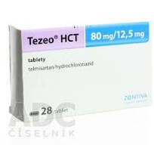
Kombinovaný preparát sartan + diuretikum

Slide 22
Blokátory vápníkových kanálů
Blokátory kalciových kanálů (BKK) jsou léky, které inhibicí průniku iontů Ca2+ do buněk svaloviny cév vedou k vazodilataci, a tak ke snížení krevního tlaku bez ortostatické hypotenze

Slide 23
diuretika
Působící v proximálním tubulu (proximální diuretika),
  Inhibitory karboanhydrázy: acetazolamid, dorzolamid.
Působící v distálním tubulu (distální diuretika).
  Thiazidy: hydrochlorothiazid, chlortalidon.
Působící v Henleově kličce (kličková diuretika).
  Diuretika Henleovy kličky: furosemid, kys. etakrynová, muzolimin, etozilin.
Šetřící exkreci kalia.
  Kalium šetřící: spironolakton, amilorid, triamteren.
Zvyšující exkreci vody.
  Osmotická diuretika: mannitol.
Kombinace: hydrochlorothiazid + amilorid, chlortalidon + amilorid.
Nově: antagonisté ADH.

Slide 24
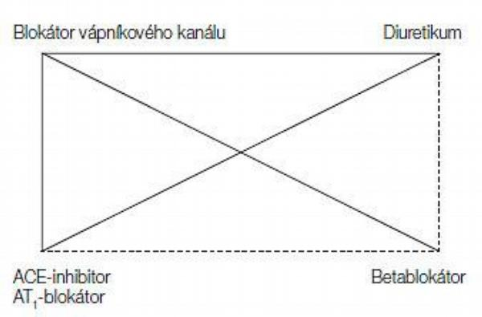
Kombinace antihypertenziv

Slide 25
Výhoda kombinovaných preparátů
Zvyšují compliance pacientů

Slide 26
Léčba diabetu – perorální antibiotika (PAD)
Na léčbu diabetu mellitu II. typu

Slide 27
Per orální antidiabetika ( PAD)
Podle místa působení lze PAD rozdělit do tří skupin:
inzulinové senzitizátory – zvyšují citlivost buněk k inzulinu (biguanidy, glitazony);
inzulinová sekretagoga – zvyšují výdej inzulinu z β-buněk pankreatu (deriváty sulfonylurey, glinidy);
inhibitory střevních glukosidáz – snižují vstřebávání glukózy ze střeva (akarbóza).
inhibitory zpětného vstřebávání glukózy v proximálním tubulu − zvyšují glykosurii (glifloziny)

Slide 28
Biguanidy – zvyšuje senzitivitu tkání k inzulinu
podporou utilizace glukózy v kosterních svalech a v tukové tkáni (stimulací glykolýzy),
útlumem glukoneogeneze v játrech,
snížením resorpce glukózy ze střeva.
Nežádoucí účinky
Biguanidy podporují glykolýzu, a tím i tvorbu laktátu.
Metformin je dnes základním PAD.

Slide 29
Glifloziny
Glifloziny inhibují transportér SGLT-2 v proximálním tubulu nefronu, čímž blokují zpětné vstřebávání glukózy a zvyšují glykosurii. Dochází tedy k posunu ledvinného prahu pro glukózu a snížení glykémie. Zvýšené ztráty glukózy vedou k úbytku energie a snížení hmotnosti pacienta.

Slide 30
Glitazony
inhibují transportér SGLT-2 v proximálním tubulu nefronu, čímž blokují zpětné vstřebávání glukózy a zvyšují glykosurii. Dochází tedy k posunu ledvinného prahu pro glukózu a snížení glykémie. Zvýšené ztráty glukózy vedou k úbytku energie a snížení hmotnosti pacienta.

Slide 31
Deriváty sulfonylurey
Deriváty sulfonylurey byly vůbec první používané hypoglykemizující látky.
Zvýšeného uvolňování inzulinu z β-buněk pankreatu.
Tato skupina léků také zvyšuje chuť k jídlu, léčba proto bývá spojena s nárůstem tělesné hmotnosti.
V praxi se používají léčiva II. generace (glipizid) a III. generace (glimepirid).

Slide 32
Kombinované preparáty
Metformin + gliptin ( Janumet,Eucreas např. 50/850 mg…50/1000 mg)
Metformin + gliflozin (Synjardy např. 5/1000 mg, 5/850 mg)
Další kombinované preparáty….výrazně zlepšují léčbu
Pokud PAD nestačí, potom i kombinaci s inzuliny.

Slide 33
Inzulin na léčbu DM I a DM II pokud nestačí PAD
Rozdělení dle doby působení
Krátkodobě
Střednědobě
Dlouhodobě
Při DM II se užívá v případě potřeby s PAD. Při DM I pouze terapie inzuliny

Slide 34
Jak kombinovat inzuliny
krátkodobé, při hyperglykemii. Na začátku léčby
střednědobé a dlouhodobé v kombinaci při stabilizaci DM.

Slide 35
Doplňky stravy

Slide 36
V potravinových doplňcích
Hroznový cukr
Carbosnack – glycin + taurin
( neesenciální aminokyselina, napodobuje funkci insulinu- do svalových buněk se dostává energie a AK cirkulující v krvi )

Slide 37
vitaminy
Vytrvalci- B6,B12 a kyselina listová a pantothenová ( maso, mléko, sýry,vejce)
Vitamin C 100mg/den, vhodné jsou multivitamíny
Pozor na předávkování vitaminy rozpustnými v tucích
Pozor na snížení resorbční schopnosti vitamínů z potravy !

Slide 38
Minerály, železo, antioxidační směsi
Ztráta minerálů potem- možnost doplnění
iontovými nápoji
Deficit železa snižuje vytrvalostní výkonnost
Antioxidační směsi ? E vitamin
beta karoten
C vitamin
Se, Zn
Studie HPS nepotvrdila jejich význam v prevenci nádorů a kardiovaskulárních nemocí

Slide 39
Kreatin
Stupňuje výkon v silových sportech, tam, kde je potřeba dlouhodobá výdrž s kombinací síly
Šetří zásobu cukrů
Zabraňuje předčasnému vzniku LA
Zkracuje čas nutný pro odpočinek po intenzivním tréninku a soutěžích
Může zvyšovat krevní tlak

Slide 40
Karnitin
Transportuje mastné kyseliny do nitra buněk, kde jsou přeměňovány pomocí kyslíku na energii
Zvyšuje přenos tuků do metabolického cyklu, zvyšuje vytrvalostní výkon
Při dlouhodobém tréninku jsou využívány především tuky

Slide 41
karnitin
Není doping, v potravě především v tmavém mase ale i v mléčných výrobcích
Nadbytečné množství se vyloučí ledvinami
Dávky 500-1000 mg/den ( 3-5 g )

Slide 42
HMB hydroxy beta metylbutyrát
Metabolit leucinu
Pomáhá při zvyšování svalové hmoty
Snižuje poškození rychlých svalových vláken

Slide 43
Sportující děti a doplňky ve výživě
Pouze občas multivitamíny
Jednoznačně upřednostnění pestré stravy
Zvážit intenzitu tréninku
Fit centra od 16-17 let – nabídka proteinů dětem – ne!!!!

Slide 44
chondroprotektiva
Přirozené látky
Užívat v doporučeném množství lze i u dětí
Forma tablet či nápojů
Individuální snášenlivost
Zjistit příčinu potíží – kompenzační cviky, vyšetření hlubokého stabilizačního systému

